Slide 1
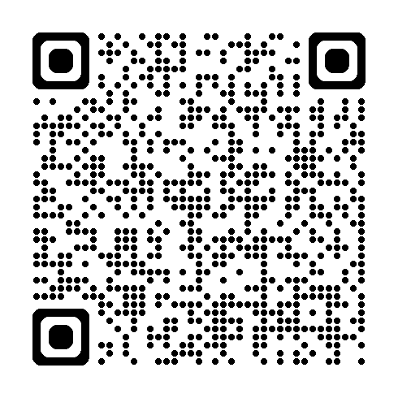
令和７年度女子学生霞が関体験プログラム
国家公務員の政策の企画・立案プロセスなどを体験できます！国家公務員の就業体験に参加しませんか？
募集期間
開催期間
共通日程：９月１日(月) 第１クール：９月２日(火)～９月５日(金)
第２クール：９月９日(火)～９月12日(金)
５月19日(月)
～
６月12日(木)
プログラムの流れ（第１クール、第２クール共通
１日目（９月１日(月)） 内閣人事局 | ２・３日目（火・水曜日） Ａ府省等 | ４・５日目（木・金曜日） Ｂ府省等
・開講式 ・国の行政機関における女性活躍や ワークライフバランス推進の取組に ついての説明等 | ・政策の企画・立案プロセスの体験 ・パネルディスカッション ・職場、施設見学 ・職員との懇談 など
※ Ａ府省等・Ｂ府省等については、応募時に「府省等組合せグループ一覧」（全80グループ）から１つを選択してください。（裏面参照）
対 象
昨年度の実施風景
女子学生 （理系学生、大学1、２年生も大歓迎！）
受入予定数は約480名です。
応募方法
内閣人事局ＨＰから直接ご応募ください！
プログラムの詳細もＨＰをご覧ください。
河野国家公務員制度担当大臣（当時）
開講挨拶
パネルディスカッション
（内閣人事局）
政策の企画・立案プロセス体験
担当：内閣官房内閣人事局人材確保担当
03-6257-3745

Slide 2
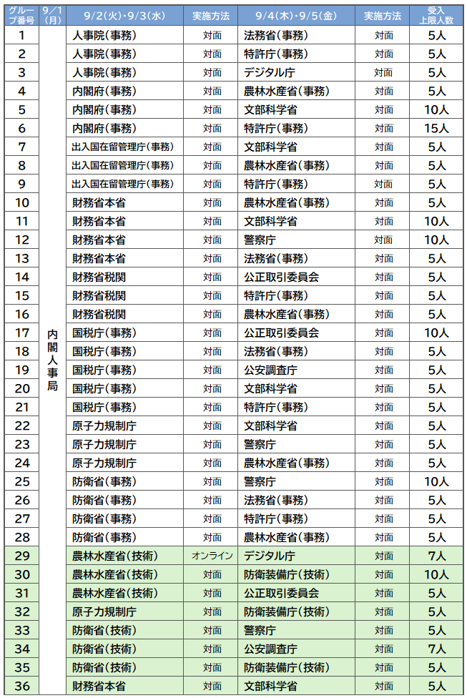
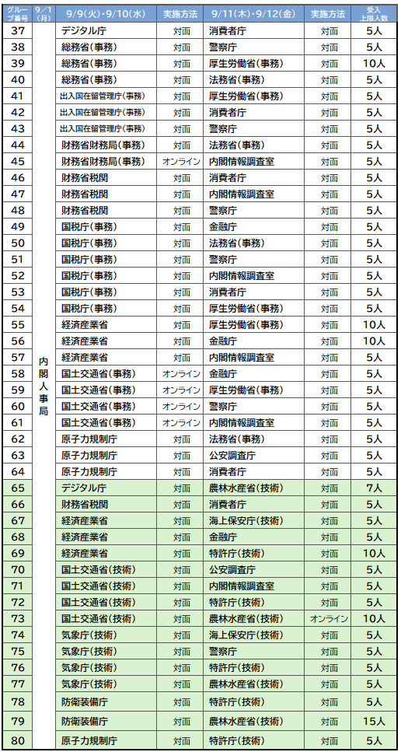
府省等組合せグループ一覧
応募時に下表からいずれかのグループを選択してください。
グループ数：全８０グループ（第１クール：３６グループ、第２クール：４４グループ）
第１クール：９月１日(月)～５日(金)
第２クール：９月１日(月)、９日(火)～１２日(金)
理系学生が
参加しやすい、
技術系職種のグループ
（緑塗りのグループ）もあります。
※府省等名の後に（ ）書きがない府省等は、
事務系・技術系を区別しない府省等です。

